Slide 1
C++ cvičení
1.10.2018
faltin@ksi.mff.cuni.cz

Slide 2
Požadavky na zápočet
Docházka
3 nepřítomnosti OK, dlouhodobější domluvit předem
Zápočtový program
Téma do 30.11.
1. odevzdání do 30.4.
2 DÚ
Uprostřed semestru jedna menší (15b) a jedna větší (25b)
Započítává se do zkoušky

Slide 3
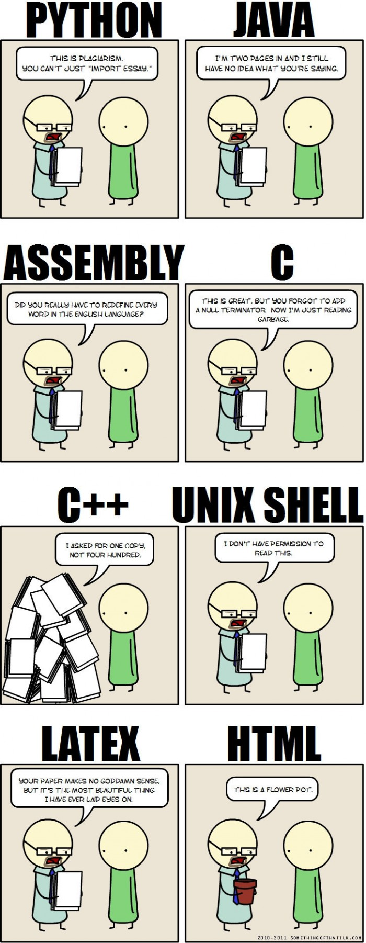
Proč C++
"C makes it easy to shoot yourself in the foot. C++
makes it harder, but when you do, it blows away your
whole leg." - Bjarne Stroustrup
C++ is like teenage sex:
It's on everyone's mind all the time.
Everyone talks about it all the time.
Everyone thinks everyone else is doing it.
Almost no one is really doing it.
The few who are doing it are
doing it poorly;
sure it will be better next time;
not practicing it safely.

Slide 4
Prostředí
IDE
Visual Studio
https://www.win.ms.mff.cuni.cz/elms2/login.aspx?action=signin (unsafe ☹)
Clion
Code::Blocks
Eclipse
Překladače
MSVC, GCC, Clang+LLVM, ICC, …

Slide 5
C++ (interesting) links
Reddit, Slack, …
http://isocpp.github.io/CppCoreGuidelines/CppCoreGuidelines
https://www.youtube.com/user/CppCon
https://isocpp.org/
http://www.open-std.org/jtc1/sc22/wg21/docs/papers/
https://gcc.godbolt.org/
https://en.cppreference.com/w/
http://www.cplusplus.com/
…

Slide 6
Stáže, BP, DP, SWP, PhD...
Stáže
CppCon
Google, Microsoft, Oracle, ...
BP, DP, SWP, PhD
KSI + Oracle Labs

Slide 7
Hello world
#include <iostream> int main() { std::cout << “Hello world!” << std::endl; return 0; }

Slide 8
Užitečný kód
#include <iostream> #include <string> #include <vector> using namespace std; int delkaretezce( const string& s) { ... } void zpracuj( const vector<string>& a) { ... a[i] ... } int main( int argc, char ** argv) { vector<string> arg( argv, argv+argc); if ( arg.size() > 1 && arg[1] == "--help" ) { cout << "Usage: myprg [OPT]... [FILE]..." << endl; return 8; } zpracuj( arg); return 0; }

Slide 9
Úkoly
Hello world
Vypsání argumentů programu
Sčítání čísel zadaných jako argumenty
Matematické operace nad zadanými argumenty
....

